Slide 1
Berufsregister als Voraussetzung für eine sinnvolle Personalbedarfsplanung
Elisabeth Rappold
12.1. & 16.2.2023
REGIONALVERANSTALTUNGEN IN ST. PÖLTEN und Wiener Neustadt

Slide 2
Fragestellung
Wie werden Bedarfsprognosen in der Praxis vorgenommen?
Welche Daten sind für eine langfristige Bedarfsplanung im Bereich der Pflege und Betreuung notwendig?
Welche Faktoren beeinflussen den Bedarf an Pflege und Betreuung?
Wie können diese Faktoren bei Bedarfsberechnungen abgebildet werden (Modellbildung)?
  Können alle Faktoren eindeutig mittels Daten beschrieben werden?
  Werden die entsprechenden Daten bereits erhoben?
  Wie können fehlende Daten erhoben werden?
  Wie verändern sich die Einflussfaktoren im Laufe der Zeit?
Was bringt ein Gesundheitsberuferegister?

Slide 3
personalbedarfsberechnungen im Überblick

Slide 4
Modell des Personalangebotes
Derzeitiger Bestand an Personal (Köpfe und VZÄ)
-
P E R S O N A L A N G E B O T
+
P E R S O N A L B E D A R F
Pensionierungen Abwanderung
Ausbildungsplätze,
Auswahlverfahren,
Drop-out Quoten
Intramural (akut)
Extramural (HKP)
Stationäre Einrichtungen in der extramuralen Betreuung
Ersatzbedarf
Berufsverweildauer
Fluktuation
Zu- und Abnahme von div. Leistungen
Demografische, epidemiologische, Pflegebedarfsentwicklung (ATHiS) Pflegeedürftigkeit
Zusatzbedarf
Prognose
der Absolventinnen
und Absolventen
2020
Prognose der ausscheidenden Personen
Zuwanderung
und Abwanderung
Prognose des Bedarfs
an Personen (VZÄ)
Berufsgruppen im Jahre x
Zuwanderung
nach (EWR Zulassungen und Nostrifikationen)
Bedarf in sonstigen Berufsfeldern (Köpfe)
Umrechnung von VZÄ in Köpfe („Teilzeitfaktor“)
Angebot
an Gesundheitspersonal (Köpfe)
Differenz
zwischen Personalbedarf
und Personalangebot
Bedarf
an Gesundheitspersonal

Slide 5
Modelle zur Bedarfsberechnung (1)
Angebotsorientierte Modelle / Verhältnis von Mitarbeitern im Gesundheitswesen zur Einwohnerzahl
Verlängerung und Projektion aktueller Situation (z. B.: Verhältnis von VZÄ der mobilen Pflege zur Einwohnerzahl (ab 75+) →
angestrebte Zahl an Pflegeplätzen pro Einwohnerzahl insgesamt oder ab gewissem Alter (z. B. pro 1.000 +65jährige))
  + Einfache Kennzahl
  + leicht zu berechnen
  + gängiger Indikator im internationalen Vergleich
  Festlegung des Verhältnis variabel (Fachmeinung)
  berücksichtigen keine Reformen
  Schwankungen z. B. durch Arbeitsstunden
  Art der Tätigkeit
  demographische Besonderheiten und
  soziale Profile der Bevölkerung nicht berücksichtigt
  Quelle: O'Brien-Pallas & Dussault G.
Notes:
Das aktuelle Angebot ist angemessen
Demographische Entwicklungen werden als konstant angenommen

Slide 6
Modelle zur Bedarfsberechnung (2)
Inanspruchnahme
Schätzung des künftigen Bedarfs anhand der derzeitigen Inanspruchnahme der Dienstleistungen unter Berücksichtigung demographischer Trends
  + Bereitstellung von Dienstleistungen basierend auf Status Quo
  + einfache Abschätzung künftiger Ausgaben
  + Bereitstellung von Personal steigt im gleichen Verhältnis wie Nachfrage
  + Berücksichtigen Veränderungen in der Leistungserbringung
  Informationen über Inanspruchnahme- und Nachfrageverhalten nicht vorhanden
  Status Quo wird als angemessen und effizient angenommen
  Diskrepanz zwischen Nachfragen, Inanspruchnahme und Bedarf an Leistungen wird ignoriert
Quelle: O'Brien-Pallas & Dussault G.

Slide 7
Modelle zur Bedarfsberechnung (3)
Strukturbezogene Modelle /
Leistungsziel-Ansätze
legt Ziele für die Bereitstellung und Erbringung spezieller Dienstleistungen fest und überträgt diese auf Personal- und Produktivitätsstandards (Mindestpersonalbestand für die Versorgung einer Bevölkerung von x Personen und pro Art der Einrichtung). Er liefert Einblick, welche Aufgaben und Fertigkeiten für spezielle Tätigkeiten notwendig sind.
+ einfach zu verstehen
- Bedarf wird überall als identisch angesehen
- alle Anbieter sind gleichwertig
- es gibt keine Schwankungen in der Behandlungsweise
- Kriterien oft Expertenmeinung

Slide 8
Modelle zur Bedarfsberechnung (4)
+ gewünschter Lebensstandard im Alter wird berücksichtigt (Eintrittswahrscheinlichkeiten, Standardsterberaten, Wohnformen, etc)
+ Lücken zwischen vorhandenem und notwendigen Dienstleistungen werden aufgezeigt
+ möglichst alle Versorgungsbedürfnisse sollen gedeckt werden
- Operationalisieren kompliziert, da
- Kenntnisse um gesundheitliche Bedürfnisse inkomplett
- Definitionen von Gesundheit und Krankheit konstruiert
- Ansichten unterschiedlich sind
- Messen von Bedürfnissen sehr aufwendig
- es kaum Wirksamkeits- und Effizienznachweise für Behandlungsmethoden gibt
An Bedürfnissen orientierter Ansatz
zukünftiger Bedarf anhand hochgerechnetem Bedarf in der Bevölkerung unter Berücksichtigung von Alter, Entwicklung von Morbidität und Leistungsstandards
Quelle: O'Brien-Pallas & Dussault G.
Notes:
Normativer Ansatz der inadäquate Versorgungsaspekte nicht in die Zukunft extrapoliert
Erlaubt die Integration gegenwärtiger nicht abgedeckter Versorungsbedürfnisse (Unterversorgung für Demenz, Depression….)
Hohe Anforderung an die Verfügbarkeit von Daten zur Gesundheit der Bevölkerung
Hohe Anforderungen an Informationen zu Wirksamkeit von Versorgungsangeboten für spezifische gesundheitliche Bedürfnisse
Annahme der bedarfsgerechten Inanspruchnahme von Gesundheitsdienstleistungen
Technologische Entwicklungen und neue Innovationen im Versorgungsbereich werden oft nicht berücksichtigt

Slide 9
Wie können diese Faktoren bei Bedarfsberechnungen abgebildet werden (Modellbildung)?
Können alle Faktoren eindeutig mittels Daten beschrieben werden?
Werden die entsprechenden Daten bereits erhoben?
Wie können fehlende Daten erhoben werden?
Wie verändern sich die Einflussfaktoren im Laufe der Zeit?

Slide 10
Bevölkerungsentwicklung Fertilität Mortalität Lebenserwartung Zu-/Abwanderung Demographie Art und Ausmaß der Pflegebedürftigkeit Gesundheitszustand, Morbidität Alters-, Behinderungs-- und Lebensstil bedingte Funktionseinschränkungen soziale Einflussfaktoren | Vorhandene Versorgungsstrukturen Finanzierung (z.B. neue Angebote) Angebot an ambulanten und stationären Versorgungsangeboten Angebote für Gesundheitsförderung, Remobilisation und Rehabilitation Infrastruktur wie z.B. Nahversorgung, öffentliche Verkehrsmittel Personalangebot an professionellen Gesundheitsfachkräften Alter, Geschlecht Fluktuation Nachwuchs Zuwanderung Berufsumstieg Teilzeitquoten Versorgungswirksamkeit | Familiäre Unterstützung, Betreuung und Pflege Familienbeziehungen (Frauen)erwerbstätigkeit Singularisierung Soziale Netzwerke primäre, sekundäre, tertiäre Selbständige Lebensführung im Alter Angebote für Gesundheitsförderung, Remobilisation und Rehabilitation Infrastruktur wie z.B. Nahversorgung, öffentliche Verkehrsmittel

Slide 11
Datenquellen, Beispiele

Slide 12
Datenquellen, Beispiele
Bevölkerungsentwicklung Bevölkerungsprognose Geburtenprognose Demographie nach Altersstufen Art und Ausmaß der Pflegebedürftigkeit Bundespflegegeldbezieherinnen und –bezieher Daten des Health Literacy Population Survey Projects 2019-2021 - International Coordination Center (ICC; HLS 19) Der österreichische MigrantInnen Gesundheitskompetenz Survey (HLS-AT-GKM) Europäische SchülerInnenstudie zu Alkohol und anderen Drogen 2003, 2007,2015 und 2019 (ESPAD) Pflegedienstleistungsstatistik | Vorhandene Versorgungsstrukturen Diagnosen‐ und Leistungsdokumentation Ambulante Inanspruchnahmedaten Vertragspartnerstatistiken der Sozialversicherung Distanzmatrix Wien und Wien-Umgebung (DM Wien) Personalangebot an professionellen Gesundheitsfachkräften Krankenanstalten-Kostenstellenstatistik Gesundheitsberuferegister Hebammenregister diverse Listen (z.B. Psychologenliste..) Hochschulstatistik Schulstatistik | Familiäre Unterstützung, Betreuung und Pflege Mikrozensus Befragungen Soziale Netzwerke Survey of Health, Ageing and Retirement in Europe (SHARE) Community Statistics on Income an Living Conditions (SILC Selbständige Lebensführung im Alter Kürzeste-Wege-Matrix Öffentlicher Verkehr 2020, 2025 (ÖVKWM 20/25) ((ÖVKWM 20/25)) Mikrozensus

Slide 13
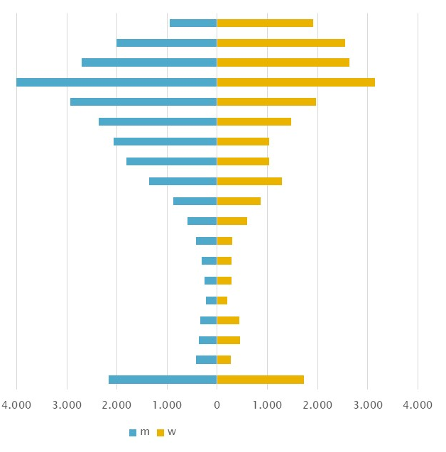
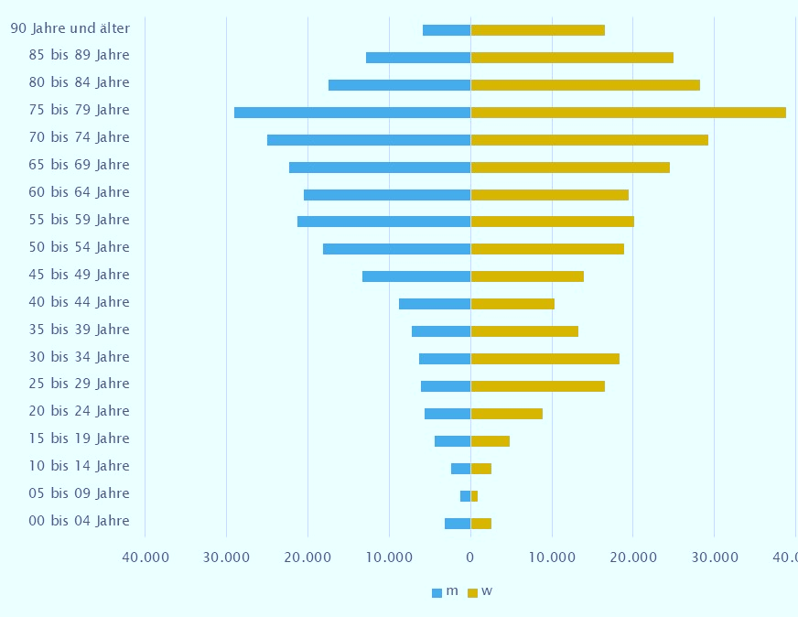
Beispiele: Diagnosen‐ und Leistungsdokumentation
MTD-Prognose: Logopädie Physiotherapie
https://jasmin.goeg.at/1789/

Slide 14
Beispiele Pflegepersonalbedarfsprognose
Österreich, 2017
Planungsgrundlagen
Demografische Entwicklung
Entwicklung der Inanspruchnahme
Anzahl und Altersstruktur des Pflege- und Betreuungspersonals
Ausbildung
Datenquellen
Bevölkerungsprognose
Diagnosen‐ und Leistungsdokumentation
Pflegedienstleistungsstatistik, Bundespflegegeld
Krankenanstaltenstatistik, Pflegedienstleistungsstatistik, Erhebungen (insb. Alter)
Hochschulstatistik, Schulstatistik (mit zeitlicher Verzögerung)
Noch kein GBRG -
daher auch keine Daten aus
dem GBR
Notes:
Untersucht wurden: Pflege, therapeutische und diagnostische Berufe sowie Hebammen
Augenmerk auf demographische Alterung, Verkürzung der Aufenthaltsdauer und Verschiebung der Inanspruchnahme in den LZ Bereich
Dabei wird von einer unveränderte Produktivität ausgegange
Alternativszenarion behält alles gleichermaßen bei.
Bezieht sich auf Gesundheitspersonal, ohne administratives Personal, Verwaltung oder Pharmaindustrie bzw. Medizin
Autoren weisen darauf hin, dass diese Prognosen eher Größenordnungen und Grundlage zu Überlegungen
Die Dauer der Berufsausübung sowie Personalfluktuation wurden hier nicht berücksichtigt – v.a. weil in keinen Statistiken dokumentiert

Slide 15
Modell des Personalangebotes
Derzeitiger Bestand an Personal (Köpfe und VZÄ)
-
P E R S O N A L A N G E B O T
+
P E R S O N A L B E D A R F
Pensionierungen Abwanderung
Ausbildungsplätze,
Auswahlverfahren,
Drop-out Quoten
Intramural (akut)
Extramural (HKP)
Stationäre Einrichtungen in der extramuralen Betreuung
Ersatzbedarf
Berufsverweildauer
Fluktuation
Zu- und Abnahme von div. Leistungen
Demografische, epidemiologische, Pflegebedarfsentwicklung (ATHiS) Pflegeedürftigkeit
Zusatzbedarf
Prognose
der Absolventinnen
und Absolventen
2020
Prognose der ausscheidenden Personen
Zuwanderung
und Abwanderung
Prognose des Bedarfs
an Personen (VZÄ)
Berufsgruppen im Jahre x
Zuwanderung
nach (EWR Zulassungen und Nostrifikationen)
Bedarf in sonstigen Berufsfeldern (Köpfe)
Umrechnung von VZÄ in Köpfe („Teilzeitfaktor“)
Angebot
an Gesundheitspersonal (Köpfe)
Differenz
zwischen Personalbedarf
und Personalangebot
Bedarf
an Gesundheitspersonal

Slide 16
Daten aus dem GBR geben Auskunft über… | ja, aber | nein | teilweise
Setting | x
Alter, Geschlecht | x
Arbeitszeit/Leistung |  | x
Spezialisierung |  |  | x
Bundesland der Berufsausübung | x
Migration |  |  | x
Berufsverweildauer |  |  | x
Fluktuation |  |  | x
Abschlüsse | x

Slide 17
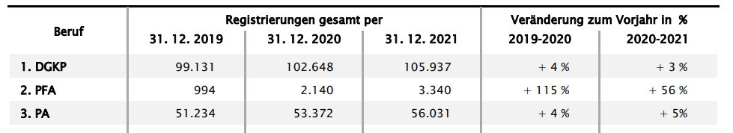
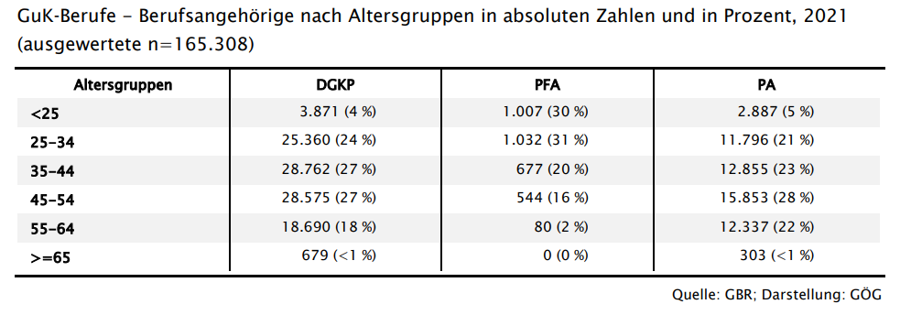
Datenauszüge aus dem GBR und deren Bedeutung

Slide 18
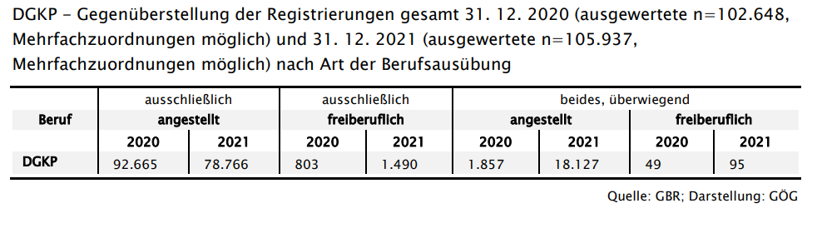
Dynamik in der Registrierung

Slide 19
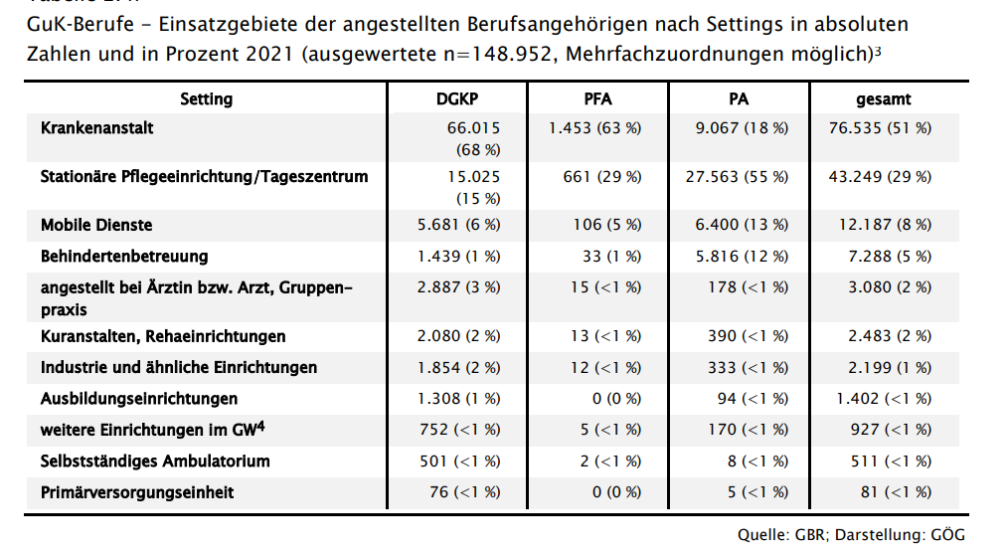

Slide 20
Zusammenfassung 1
Viele Modelle, Ansätze und Werkzeuge
Kein Goldstandard
Kritik an Ergebnissen
Datenqualität bestimmt Qualität und Zuverlässigkeit der Prognose
Einbinden der betroffenen Gruppen zentral
Politisch Entscheidungen geben Richtung vor
Mit bearbeiten der Aspekte Rekrutierung, Ausbildung, Verteilung, Verbleib im Beruf, Motivation, Arbeitsbedingungen, Abwanderung
Laufende Anpassung der Maßnahmen/Empfehlungen an Gegebenheiten
Verbesserung der Kompetenzen, Skillmix und Erhöhung der Produktivität ebenfalls von Bedeutung → neue Wege, neue Berufsprofile …
Welches Modell tatsächlich umgesetzt wird, muss von Fall zu Fall individuell diskutiert und abgestimmt werden
Notes:
Erhebung und Analyse von Daten hat Mehrwert → kann Knappheiten, Überangebote, Verteilungsprobleme abschwächen/verhindern
Werte, Grundsätze, Strategien politischer Entscheidungsträger sind kritischer Erfolgsfaktor
Neben Zahlen stellen Lebensstandard, Organisation von Arbeit, Arbeitsbedingungen, Qualitätsziele u.a.m. wichtige Aspekte dar
Ganzheitlichem Ansatz sollte der Vorzug gegeben werden
Valide, zuverlässige und aktuelle Daten sind zentral, ohne diese wird Schätzung zum „Ratespiel“
Veränderung muss ausgehandelt werden, daher ist Einbindung aller betroffenen Gruppen bedeutsam
Gemeinsame Sprache aller Behörden für nationalen Blickwinkel
Je größer zeitlicher Rahmen der Planungshorizonte, desto riskanter sind Vorhersagen = langfristige Planung muss laufend an die veränderten Daten angepasst werden (Rollierende Planung)

Slide 21
Zusammenfassung 2: abgeschlossene Bedarfsprognosen
Bundesland | Jahr | Auftraggeber | Planungshorizont
Hebammenprognose | 2022 | AK Wien, des Fachausschusses für Gesundheits‐ und Sozialbetreuungsberufe der AK Wien und des Österreichischen Hebammengremiums | 2032
Burgenland | 2021 | Regionalmanagement Burgenland GmbH – Pakt für Beschäftigung | 2030
MTD-Prognose für Österreich | 2020 | Arbeiterkammer Wien | 2030 https://jasmin.goeg.at/1789/
Langzeitpflege Wien | 2019 | Dachverband Wiener Sozialeinrichtungen und Fonds Soziales Wien | 2030
Personalbedarfsprognose Österreich | 2019 | BMSGPK | 2030 https://jasmin.goeg.at/id/eprint/1080
Vorarlberg + laufendes Monitoring | 2017, 2021 | Amt der Vorarlberger Landesregierung | 2030/2032 https://jasmin.goeg.at/305/
Kärnten Pflege + Update | 2014 2021 | Amt der Kärntner Landesregierung | 2025 + 2030 https://jasmin.goeg.at/1825/
Kärnten MTD | 2021 | Amt der Kärntner Landesregierung | 2030 https://jasmin.goeg.at/1825/
Salzburg Gesundheitsbereich/ Sozialbereich | 2010; 2013 | Amt der Salzburger Landesregierung | 2020

Slide 22
Literatur
Bedarfsprognosen siehe Links
O'Brien-Pallas Linda et. al (2000): Forecasting models for human resources in health care
Dussault G., Buchan J., Sermeus W., Padaiga Z. (2010): Analyse des zukünftigen Personalbedarfs im Gesundheitswesen, WHO/Euro, Kopenhagen
Aiken, Linda H; Sloane, Douglas M; Bruyneel, Luk; Van den Heede, Koen; Sermeus, Walter; Consortium, RN4CAST (2013): Nurses’ reports of working conditions and hospital quality of care in 12 countries in Europe. In: International Journal of Nursing Studies 50/2:143-153.
Ausserhofer, Dietmar; Zander, Britta; Busse, Reinhard; Schubert, Maria; De Geest, Sabina; Rafferty, Anne Marie; Ball, Jane; Scott, Anne; Kinnunen, Juha; Heinen, Maud (2014): Prevalence, patterns and predictors of nursing care left undone in European hospitals: results from the multicountry cross-sectional RN4CAST study. In: BMJ quality & safety 23/2:126-135.
Nemeth C., Frank W., Fülöp G., Pazourek J. (1994): Personalangebot 1993 – 2010 in den Berufsgruppen Krankenpflegefachdienst, Stationsgehilfen/Pflegehelfer, Gehobene medizinisch-technische Dienste, Medizinisch-technischer Fachdienst, Hebammen – Angebotsprognose Varianten. ÖBIG, Wien
Rappold, Elisabeth; Pfabigan, Doris; Brauneis, Carina (2018): Fachkräftemangel in der Pflege: Mehr vom Gleichen wird nicht helfen. In: Pflege professionell17/2018:43-53.
www.rn4cast.eu

Slide 23
Kontakt:
Mag. Mag. Dr. Elisabeth Rappold
Gesundheit Österreich GmbH
Stubenring 6
1010 Wien
T: +43 1 515 61-242
F: +43 1 513 84 72
elisabeth.rappold@goeg.at
www.goeg.at

